Slide 1
Chapter 9 Memory
ROM and RAM
  Mask ROM
  PROM
  EPROM
  SRAM
  DRAM
Application of memory
The Expanding of memory

Slide 2
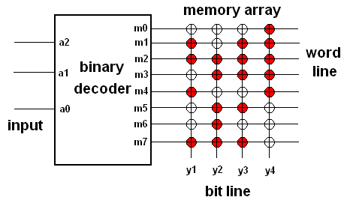
Memory
Each memory unit is controlled by word line!
address

Slide 3
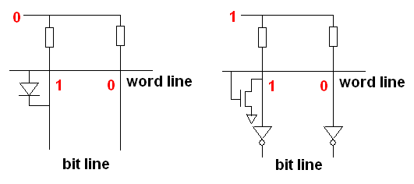
Read only memory (ROM)
Mask ROM: use a diode or transistor as memory connection.
1
0

Slide 4
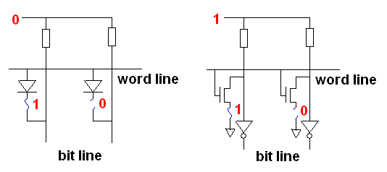
Read only memory (ROM)
P-ROM: Programmable , add a fuse to the device.
1
0
出厂时所有存储单元为1，用户可写入0
只能写入一次：令字线为高电平，位线上施加负高压脉冲

Slide 5
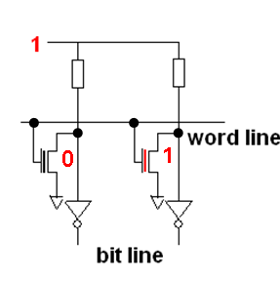
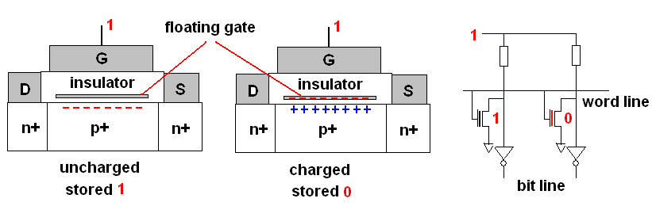
Read only memory (ROM)
EPROM: Erasable PROM ,use floating-gate technology. Include EEPROM and FLASH .
高电平
极高电平

Slide 6
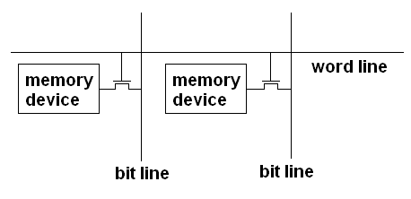
Random access memory (RAM)
Use memory device to store data bit, and use word line to control its input/output from bit line .

Slide 7
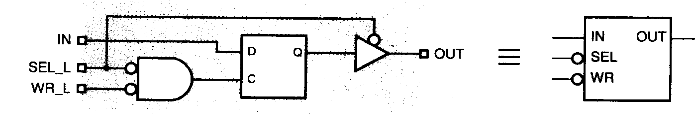
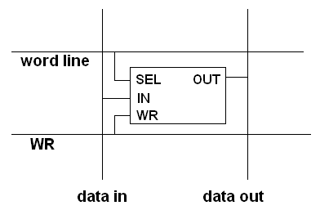
Static RAM (SRAM)
The memory device is a latch ,the data is stable, and the access time is short, but the circuit is complex and expensive !

Slide 8
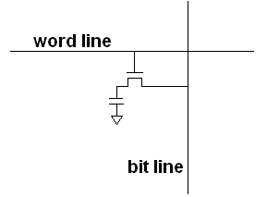
Dynamic RAM (DRAM)
The memory device is capacitor
Very simple, high density;
The output signal is very weak , a sense amplifier is needed;
The data stored need to refresh periodically !

Slide 9
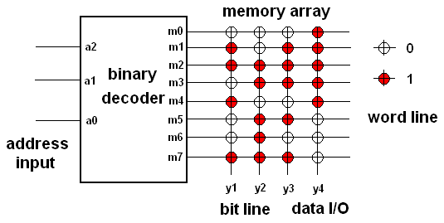
Application of Memory
Data bits are stored in a structured way
Once a word line is selected, all the bits in this line can be input or output through the bit lines !

Slide 10
Application of Memory
Example:
When a2a1a0= 000, y4y3y2y1= 1000;
When a2a1a0= 101, y4y3y2y1= 0110;

Slide 11
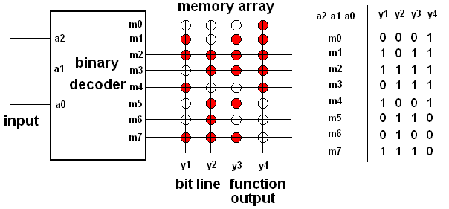
Application of Memory
A truth table is stored in the memory array !
Each bit line is a function output !

Slide 12
Application of Memory
Example:

Slide 13
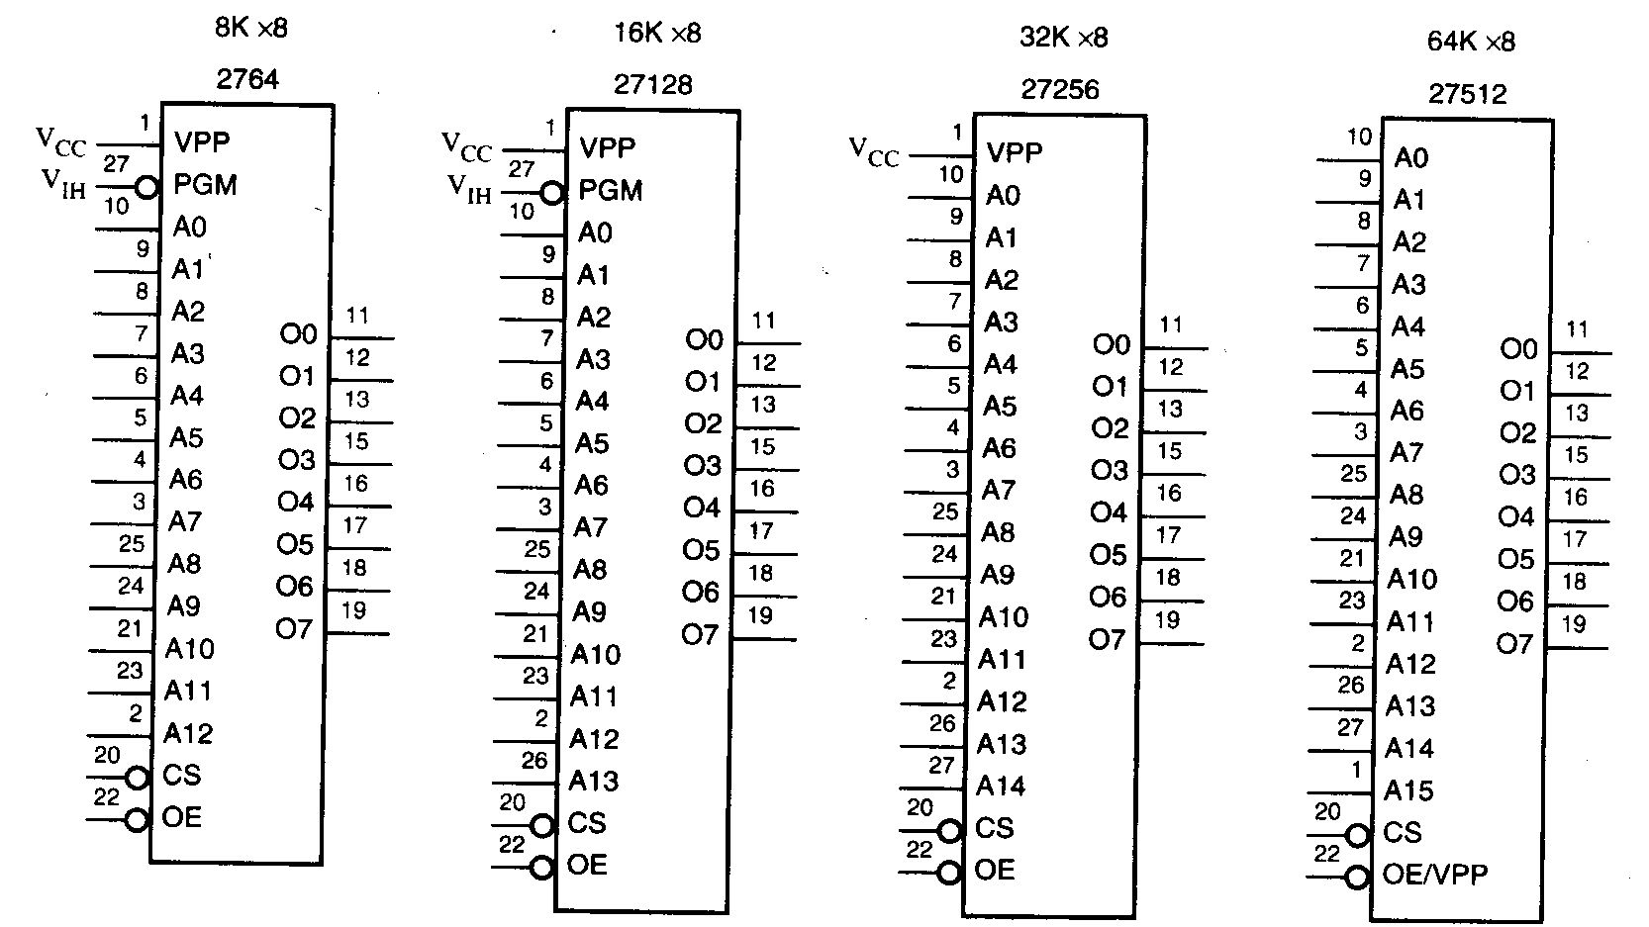
Memory IC: ROM
If there are N address input, 2^{N} word can be stored;
CS and OE port can be used for expand the memory.

Slide 14
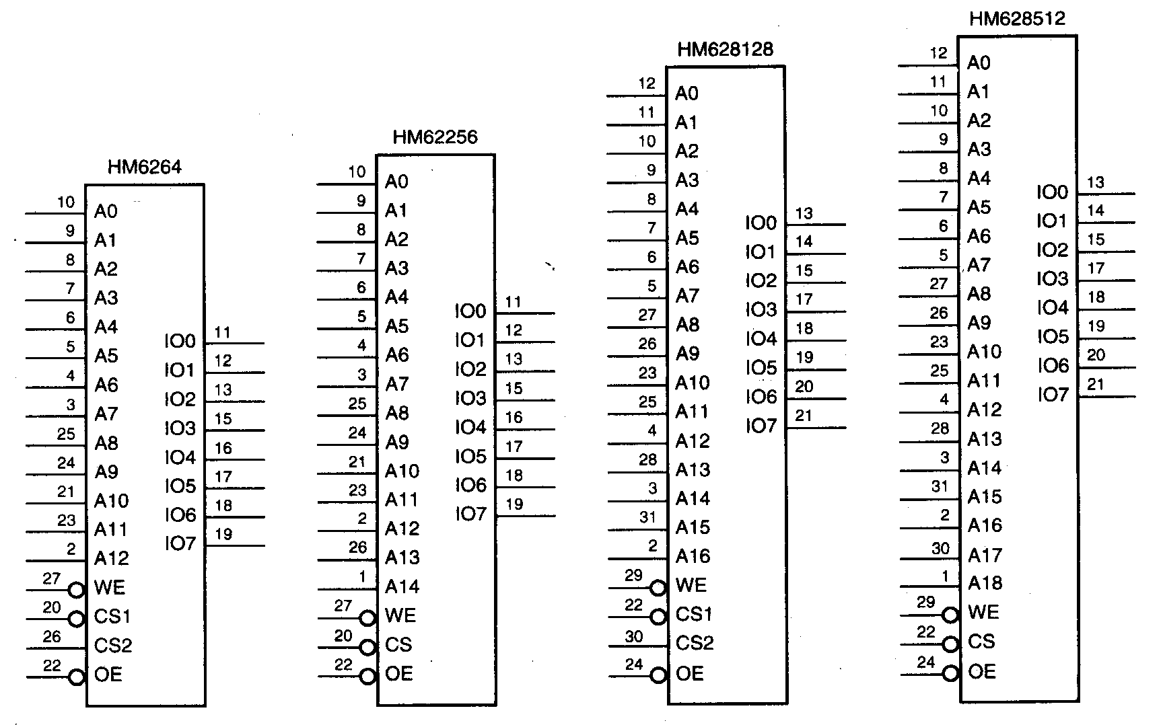
Memory IC: RAM
Use WE port to control data input/output !

Slide 15
存储器的扩展
当使用一片ROM/RAM器件不能满足存储量的需要时，可以将若干片ROM/RAM组合到一起，接成一个容量更大的ROM/RAM。
位扩展方式: 输入全部并接，输出分别接出
如果每一片ROM/RAM中的字数已够用而位数不够用时，应采用位扩展的连接方式，将多片ROM/RAM组合成位数更多的存储器

Slide 16
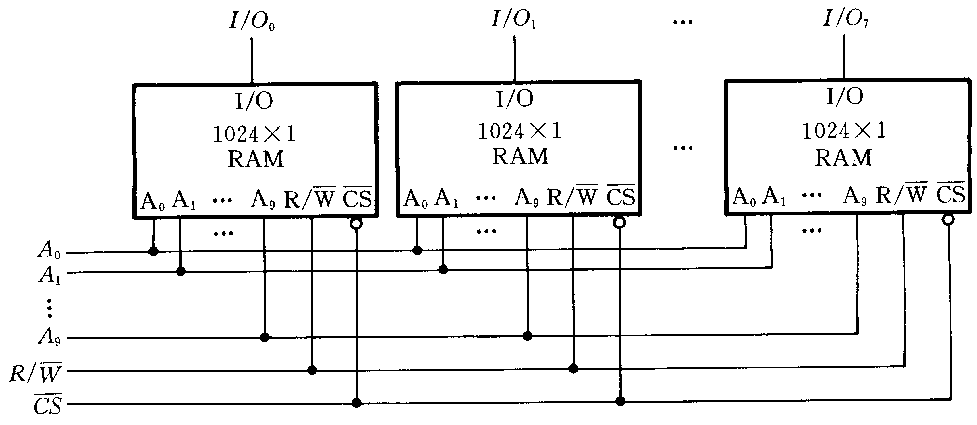
例1 用1024×1位RAM接成1024×8位RAM

Slide 17
字扩展方式: 地址输入低位并接，输出全部并接 , 地址输入高位通过译码控制片选
如果每一片ROM/RAM中的位数已够用而字数不够用时，应采用字扩展方式（也称地址扩展方式）

Slide 18
例2 用四片256×8位RAM接成一个1024×8位RAM
256（=2⁸），1024（=2¹⁰），每一片RAM只有八位地址输入端，而1024为10位地址输入端，故需增加两位地址码A₉、A₈，作为片选信号。
由于每一片RAM的数据端I/O₁～I/O₈都有三态缓冲器，而它们又不会同时有效，故可将它们的数据端并联起来，作为整个RAM的八位数据输入/输出端。

Slide 19
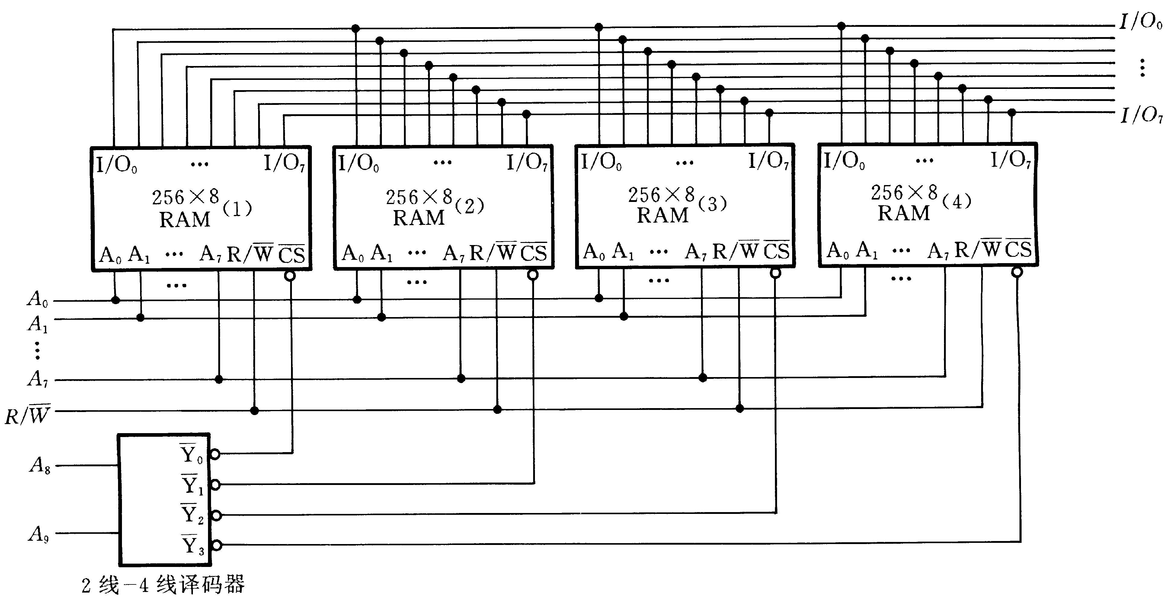

Slide 20
各片RAM电路的地址分配
地址范围
器件编号
A
A
Y
Y
Y
Y
（
A
A
A
A
A
A
A
A
A
A
）
9
8
0
1
2
3
9
8
7
6
5
4
3
2
1
0
（等效十进制）
RAM
00
0
1
1
1
00 00000000~00 11111111
（
1
）
(0)~(255)
RAM
01
1
0
1
1
01 00000000~01 11111111
（
2
）
(256)~(511)
RAM
10
1
1
0
1
10 00000000~10 11111111
（
3
）
(512)~(767)
RAM
11
1
1
1
0
11 00000000~11 11111111
（
4
）
(768)~(1023)

